Slide 1
UT1. Desarrollo de Software

Slide 2
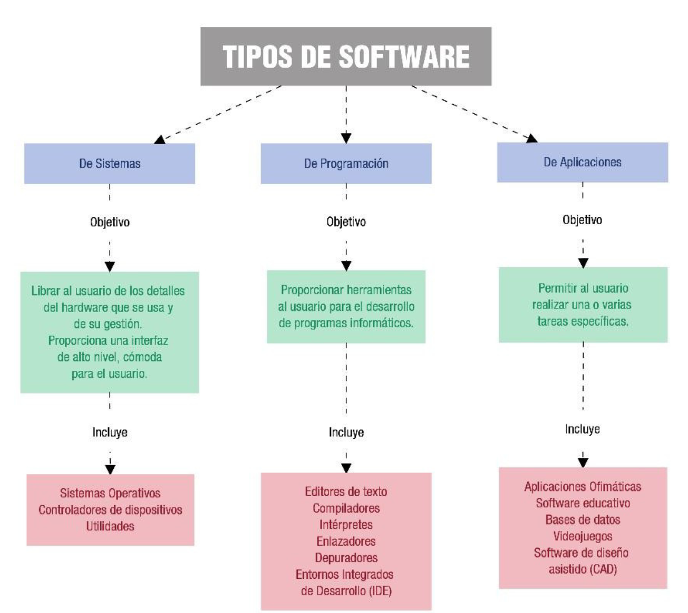
1 – Tipos de software

Slide 3
2 – Relación Hardware-Software
Desde el punto de vista del Sistema Operativo: el SO es un software que se encarga de gestionar el hardware.
Desde el punto de vista de las aplicaciones:
Hardware-Usa lenguaje binario (Ceros y Unos)
¿Como pasar de un lenguaje a otro?
Programas-Escritos en lenguajes no binarios (más entendibles para humanos)

Slide 4
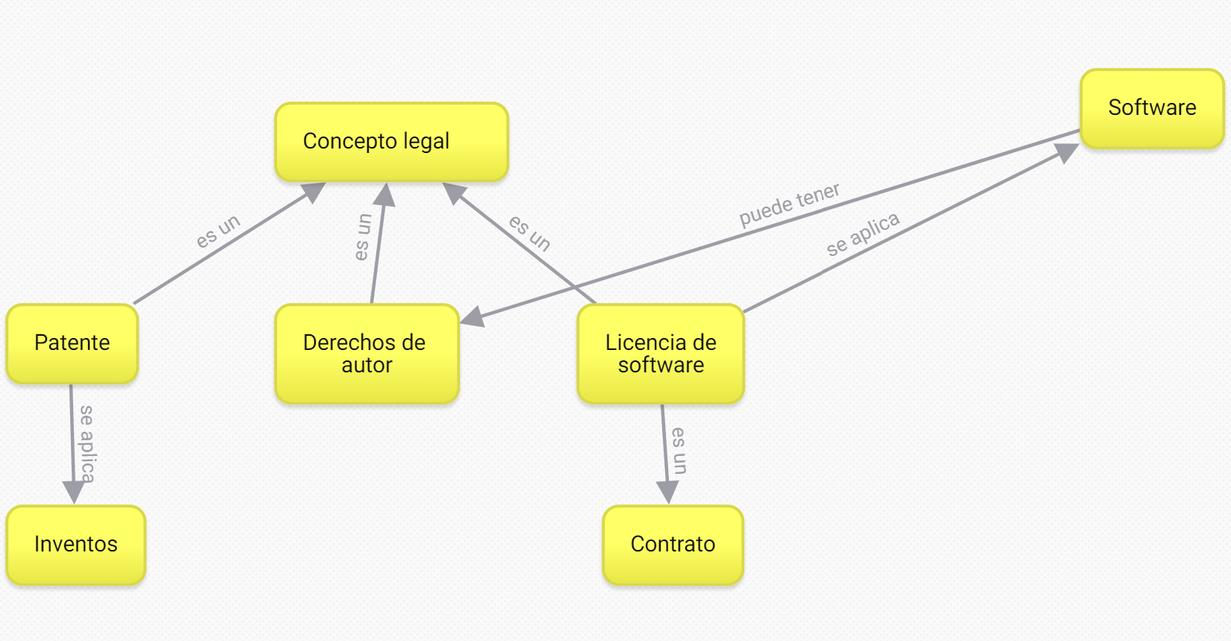
3 – Licencias de Software. Software libre y propietario
Completar Mapa conceptual

Slide 5
4 – Ciclo de vida del Software
Desarrollo de Software: todo el proceso que ocurre desde que se concibe una idea hasta que un programa está implementado en el ordenador y funcionando.
Ciclo de Vida del Software: conjunto de fases por las que pasa el sistema que se está desarrollando desde que nace la idea inicial hasta que el software es retirado o reemplazado por otro más adecuado.

Slide 6
4 – Ciclo de vida del Software. Fases del ciclo de vida
Análisis de requisitos: Se especifican los requisitos funcionales y no funcionales del sistema.
Diseño: Se divide el sistema en partes y se determina la función de cada una.
Codificación: Se elige un Lenguajes de Programación y se codifican los programas.
Pruebas: Se prueban los programas para detectar errores y se depuran.

Slide 7
4 – Ciclo de vida del Software. Fases del ciclo de vida
Documentación: De todas las etapas, se documenta y guarda toda la información.
Explotación: Instalamos, configuramos y probamos la aplicación en los equipos del cliente.
Mantenimiento: Se mantiene el contacto con el cliente para actualizar y modificar la aplicación el futuro.

Slide 8
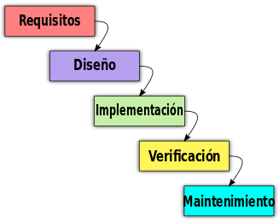
4 – Ciclo de vida del Software. Modelos de ciclo de vida
Modelo en cascada:
Requiere finalizar una etapa para realizar la siguiente.
Requiere conocer de antemano todos los requisitos del sistema.
Sólo es aplicable a pequeños desarrollos.

Slide 9
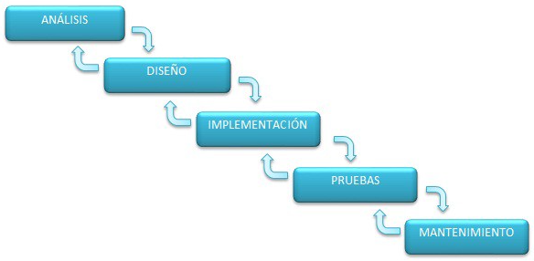
4 – Ciclo de vida del Software. Modelos de ciclo de vida
Modelo en cascada con realimentación:
Se introduce una realimentación entre etapas.
Es el modelo perfecto si el proyecto es rígido (pocos cambios, poco evolutivo) y los requisitos están claros.

Slide 10
4 – Ciclo de vida del Software. Modelos de ciclo de vida
Modelos evolutivos
Tienen en cuenta la naturaleza cambiante y evolutiva del software.
Los modelos evolutivos permiten entregar versiones cada vez más completas hasta llegar al producto final deseado.
Ejemplos:
Iterativo incremental
Espiral

Slide 11
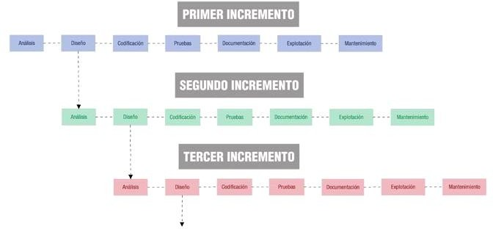
4 – Ciclo de vida del Software. Modelos de ciclo de vida
Modelo iterativo incremental:
Se van liberando partes del producto (prototipos) periódicamente, en cada iteración, y cada nueva versión, normalmente, aumenta la funcionalidad y mejora en calidad respecto a la anterior.

Slide 12
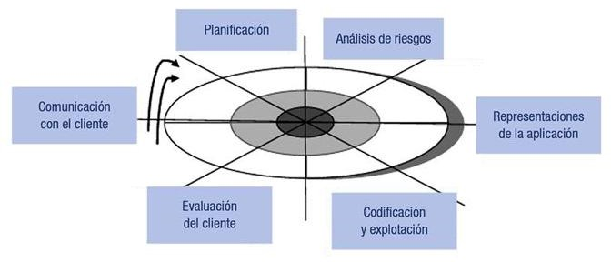
4 – Ciclo de vida del Software. Modelos de ciclo de vida
Modelo en espiral:
Se basa en el modelo en cascada.
Cada una de las fases del cascada termina con una evaluación de riesgos y un prototipo.
El software se va construyendo repetidamente en forma de versiones que son cada vez mejores

Slide 13
5 – Fases en el desarrollo del software
Independientemente del modelo elegido, siempre hay una serie de etapas que debemos seguir para construir software fiable y de calidad.
Análisis de requisitos.
Diseño:
Codificación
Pruebas.
Documentación.
Explotación.
Mantenimiento.

Slide 14
5 – Fases en el desarrollo del software
Análisis de requisitos: Se especifican los requisitos funcionales y no funcionales del sistema.
Diseño: Se divide el sistema en partes y se determina la función de cada una.
Codificación: Se elige un Lenguajes de Programación y se codifican los programas.
Pruebas: Se prueban los programas para detectar errores y se depuran.

Slide 15
5 – Fases en el desarrollo del software
Documentación: De todas las etapas, se documenta y guarda toda la información.
Explotación: Instalamos, configuramos y probamos la aplicación en los equipos del cliente.
Mantenimiento: Se mantiene el contacto con el cliente para actualizar y modificar la aplicación en el futuro.

Slide 16
5 – Fases en el desarrollo del software. Análisis
En esta fase se decide: Qué hacer
Es la más complicada y la que más depende de la capacidad del analista.
En esta fase se especifican y analizan todos los requisitos del sistema
Funcionales: Servicios que el sistema debe proporcionar. Qué funciones tendrá que realizar la aplicación. Qué respuesta dará la aplicación ante todas las entradas. Cómo se comportará la aplicación en situaciones inesperadas.
No funcionales: Restricciones que afectaran al sistema. Tiempos de respuesta del programa, legislación aplicable, tratamiento ante la simultaneidad de peticiones, etc.

Slide 17
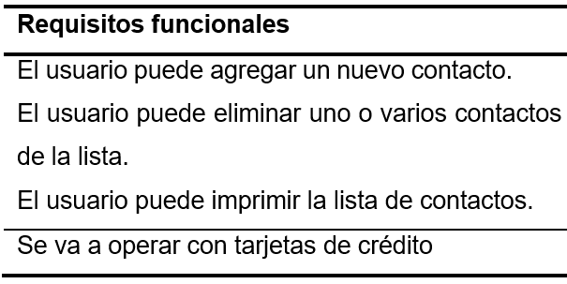
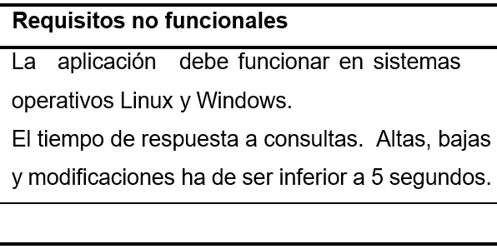
5 – Fases en el desarrollo del software. Análisis.
Ejemplos:

Slide 18
5 – Fases en el desarrollo del software. Análisis
En esta fase es esencial una buena comunicación entre el cliente y los desarrolladores, para facilitar esta comunicación se utilizan varias técnicas, como las siguientes:
Entrevistas. Es la técnica más tradicional que consiste en hablar con el cliente. Hay que tener sobre todo conocimientos de psicología.
Desarrollo conjunto de aplicaciones. Se apoya en la dinámica de grupos. Participan en ella, usuarios, administradores, analistas desarrolladores, etc. Cada persona juega un rol concreto y todo está reglamentado.
Planificación conjunta de requisitos. Las entrevistas están dirigidas a la alta dirección, y los productos resultantes son los requisitos de alto nivel o estratégicos.
Brainstorming. Reuniones de grupos cuyo objetivo es generar ideas desde diferentes puntos de vista para la resolución de un problema. Permite explorar un problema desde múltiples puntos de vista.

Slide 19
5 – Fases en el desarrollo del software. Diseño
En esta fase se decide: Cómo hacerlo
En esta etapa se traducen los requisitos funcionales y no funcionales en una representación de software.
Dos tipos de diseño:
Estructurado: basado en el flujo de datos a través del sistema
Orientado a objetos: donde el sistema se entiende como un conjunto de objetos que tienen propiedades y comportamientos además de eventos que activan operaciones que modifican el estado de los objetos.

Slide 20
5 – Fases en el desarrollo del software. Codificación
Durante la fase de codificación se realiza el proceso de programación.
El programador recibe las especificaciones del diseño y las transforma en instrucciones escritas en un lenguaje de programación y almacenadas dentro de un programa.

Slide 21
5 – Fases en el desarrollo del software. Codificación. Código Fuente.
Fases para obtener el código fuente de una aplicación:
Se debe partir de las etapas anteriores de análisis y diseño.
Se diseñará un algoritmo que simbolice los pasos a seguir para la resolución del problema.
Se elegirá una Lenguajes de Programación de alto nivel apropiado para las características del software que se quiere codificar.
Se procederá a la codificación del algoritmo antes diseñado.

Slide 22
5 – Fases en el desarrollo del software. Codificación. Código Objeto.
El código objeto es un código intermedio.
Es el resultado de traducir código fuente a un código equivalente formado por unos y ceros que aún no puede ser ejecutado directamente por la computadora.
Es decir, es el código resultante de la compilación del código fuente.
Sólo se genera código objeto una vez que el código fuente está libre de errores sintácticos y semánticos.

Slide 23
5 – Fases en el desarrollo del software. Codificación. Código Objeto.
El proceso de traducción de código fuente a código objeto puede realizarse de dos formas:
Compilación:
El proceso de traducción se realiza sobre todo el código fuente, en un solo paso.
Se crea código objeto que habrá que enlazar.
El software responsable se llama compilador.
Interpretación:
El proceso de traducción del código fuente se realiza línea a línea y se ejecuta simultáneamente.
No existe código objeto intermedio. El software responsable se llama intérprete.
El proceso de traducción es más lento que en el caso de la compilación, pero es recomendable cuando el programador es inexperto, ya que da la detección de errores es más detallada.

Slide 24
5 – Fases en el desarrollo del software. Codificación. Código Ejecutable.
El código ejecutable, resultado de enlazar los archivos de código objeto, consta de un único archivo que puede ser directamente ejecutado por la computadora. No necesita ninguna aplicación externa.
Este archivo es ejecutado y controlado por el sistema operativo.
Para obtener un sólo archivo ejecutable, habrá que enlazar todos los archivos de código objeto, a través de un software llamado linker (enlazador) y obtener así un único archivo que ya sí es ejecutable directamente por la computadora.

Slide 25
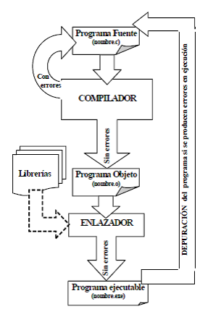
5 – Fases en el desarrollo del software. Codificación. Proceso obtención ejecutable.

Slide 26
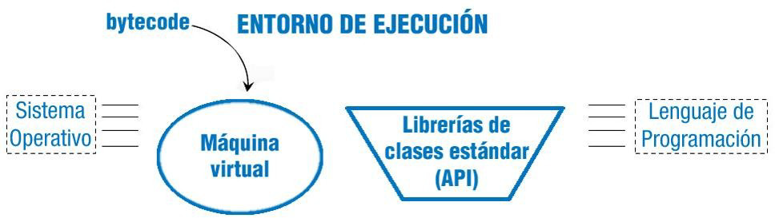
5 – Fases en el desarrollo del software. Codificación. Entorno de ejecución
Entorno de ejecución: es un conjunto de utilidades que permiten la ejecución de programas
JRE (Java runtime environment ). Entorno de ejecución de java. Formado por:
Una Máquina virtual Java (JMV o JVM si consideramos las siglas en inglés), que es el programa que interpreta el código de la aplicación escrito en Java.
Bibliotecas de clase estándar que implementan el API de Java.

Slide 27
5 – Fases en el desarrollo del software. Pruebas
La realización de pruebas es imprescindible para asegurar la validación y verificación del software construido.
Pruebas de verificación: Conjunto de actividades que tratan de comprobar si se está construyendo el producto correctamente, es decir, si el software implementa correctamente la función para la que está diseñado.
Pruebas de validación: Conjunto de actividades que tratan de comprobar si el producto se ajusta a los requisitos del cliente.

Slide 28
5 – Fases en el desarrollo del software. Documentación
Todas las etapas en el desarrollo de software deben quedar perfectamente documentadas.
Tenemos que ir documentando el proyecto en todas las fases del mismo, para pasar de una a otra de forma clara y definida.

Slide 29
5 – Fases en el desarrollo del software. Explotación
La explotación es la fase en que los usuarios finales conocen la aplicación y comienzan a utilizarla.
La explotación es la instalación, puesta a punto y funcionamiento de la aplicación en el equipo final del cliente.

Slide 30
5 – Fases en el desarrollo del software. Mantenimiento
El mantenimiento se define como el proceso de control, mejora y optimización del software.
Su duración es la mayor en todo el ciclo de vida del software, ya que también comprende las actualizaciones y evoluciones futuras del mismo.

Slide 31

6 – Lenguajes de programación
Podemos definir un Lenguaje de Programación como un idioma creado de forma artificial, formado por un conjunto de símbolos y normas que se aplican sobre un alfabeto para obtener un código, que el hardware de la computadora pueda entender y ejecutar.

Slide 32
6 – Lenguajes de programación. Lenguaje máquina
Sus instrucciones son combinaciones de unos y ceros.
Es el único lenguaje que entiende directamente el ordenador. (No necesita traducción).
Fue el primer lenguaje utilizado.
Es único para cada procesador (no es portable de un equipo a otro).
Hoy día nadie programa en este lenguaje.

Slide 33
6 – Lenguajes de programación. Lenguaje ensamblador
Sustituyó al lenguaje máquina para facilitar la labor de programación.
En lugar de unos y ceros se programa usando mnemotécnicos (instrucciones complejas).
Necesita traducción al lenguaje máquina para poder ejecutarse.
Sus instrucciones son sentencias que hacen referencia a la ubicación física de los archivos en el equipo.
Es difícil de utilizar.

Slide 34
6 – Lenguajes de programación. Lenguaje de alto nivel
Sustituyeron al lenguaje ensamblador para facilitar más la labor de programación.
En lugar de mnemotécnicos, se utilizan sentencias y órdenes derivadas del idioma
inglés. (Necesita traducción al lenguaje máquina).
Son más cercanos al razonamiento humano.
Son utilizados hoy día, aunque la tendencia es que cada vez menos.

Slide 35
6 – Lenguajes de programación. Tipos de lenguajes según la forma de ejecución
Lenguajes compilados: Un programa traductor traduce el código del programa (código fuente) en código máquina (código objeto). Otro programa, el enlazador, unirá los ficheros de código objeto del programa principal con los de las librerías para producir el programa ejecutable. Ejemplo el C.
Lenguajes interpretados: Un programa (interprete), ejecuta las instrucciones del programa de manera directa. Ejemplo el Lisp.
También los hay mixtos, como Java, que primero pasan por una fase de compilación y luego es interpretado.

Slide 36
6 – Lenguajes de programación. Tipos de lenguajes según el paradigma de programación
Lenguajes imperativos: Indican cómo hay que hacer la tarea, es decir, expresan los pasos a realizar. Ejemplo el C.
Lenguajes declarativos: Indican que hay que hacer. Ejemplos: Lisp, Prolog. Otros ejemplos de lenguajes declarativos, pero que no son lenguajes de programación, son HTML (para describir páginas Web) o SQL (para consultar Bases de datos).
Lenguajes de Programación Estructurados: Usan la técnica de programación estructurada. Ejemplos: Pascal, C, etc.
Lenguajes de Programación Orientados a Objetos: Usan la técnica de programación orientada a objetos. Ejemplos: C++, Java, Ada, Delphi, etc.

Slide 37
7 – Herramientas de apoyo al desarrollo del software
Para llevar a cabo la codificación y prueba de los programas se suelen utilizar entornos de programación. Estos entornos nos permiten realizar diferentes tareas:
Crear, editar y modificar el código fuente del programa.
Compilar, montar y ejecutar el programa.
Examinar el código fuente.
Ejecutar el programa en modo depuración.
Generar documentación.
Realizar control de versiones.
Etc.
A estos entornos se les denomina entornos de desarrollo integrado o IDE (Integrated Development Environment).

Slide 38
7 – Herramientas de apoyo al desarrollo del software. Frameworks
Framework: es un conjunto estandarizado de conceptos, prácticas y criterios para enfocar un tipo de problemática particular que sirve como referencia, para enfrentar y resolver nuevos problemas de índole similar.
Un framework es por tanto un conjunto de herramientas y módulos que pueden ser reutilizados para varios proyectos. Uno de los frameworks más conocidos y utilizados es el .NET Framework de Microsoft para webs.

